Slide 1
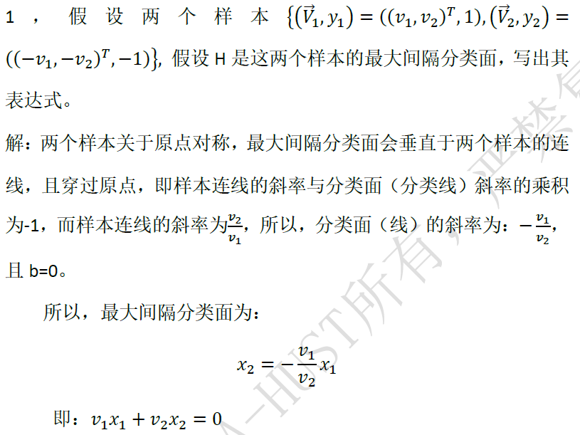

课后作业：
人工智能与自动化学院

Slide 2
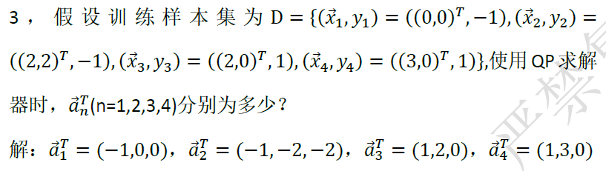
课后作业：
人工智能与自动化学院

Slide 3
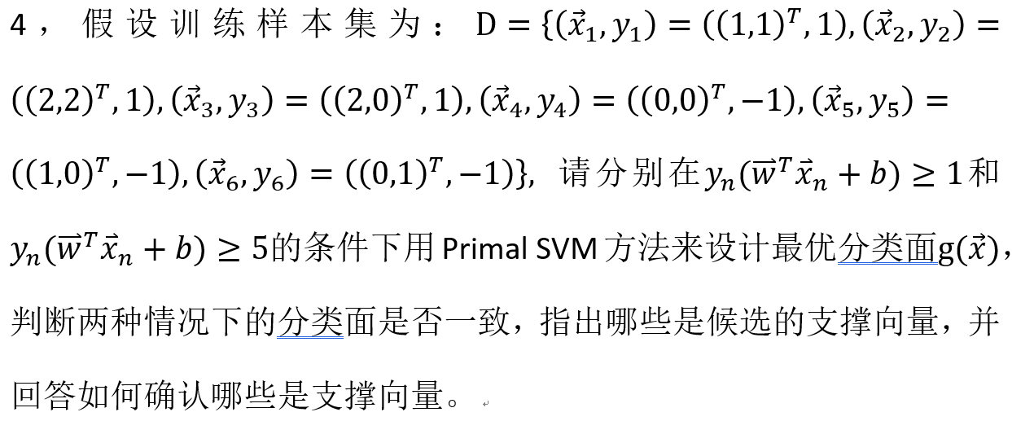
课后作业：
人工智能与自动化学院

Slide 4
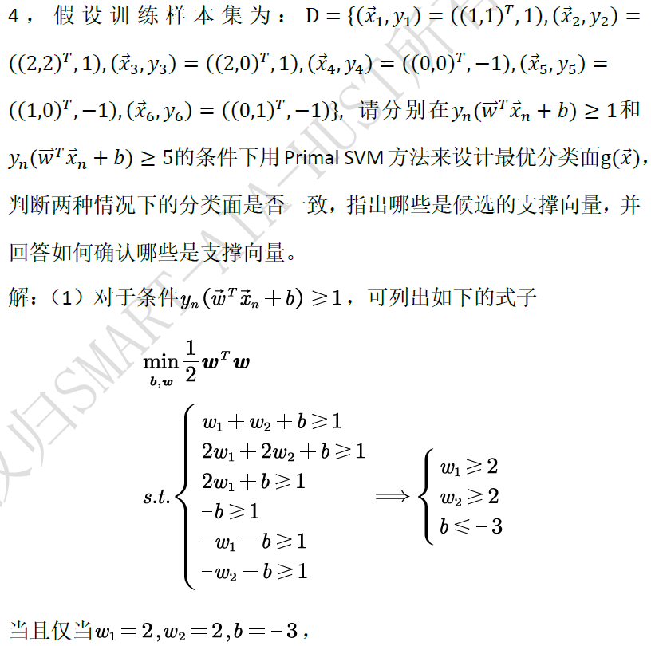
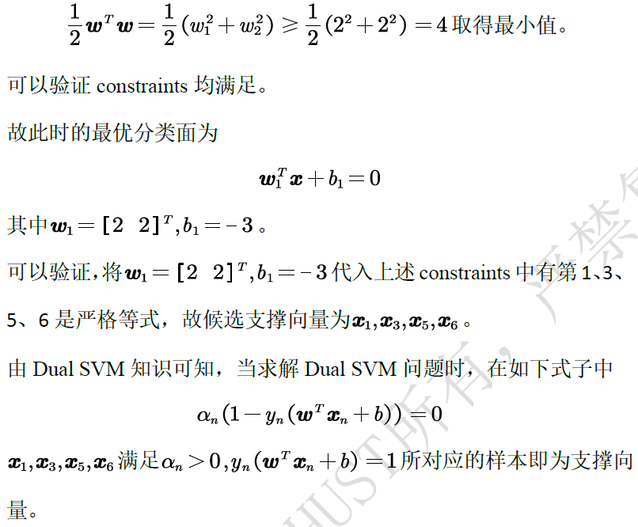
课后作业：
人工智能与自动化学院

Slide 5
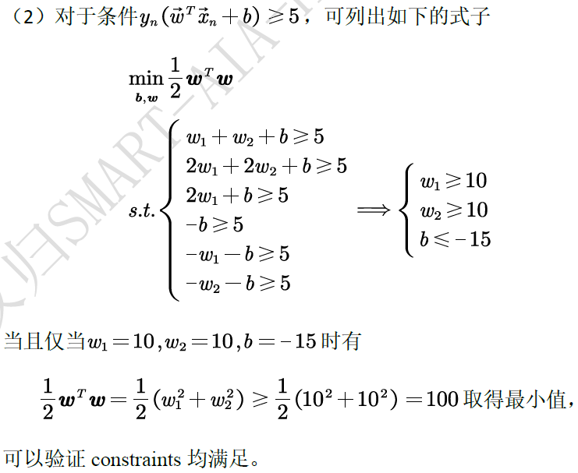
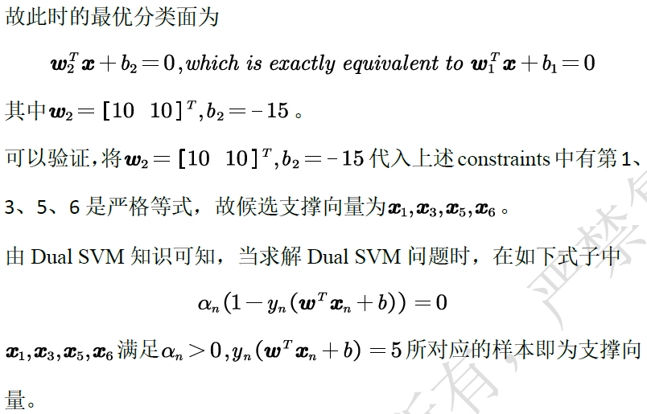
课后作业：
人工智能与自动化学院

Slide 6
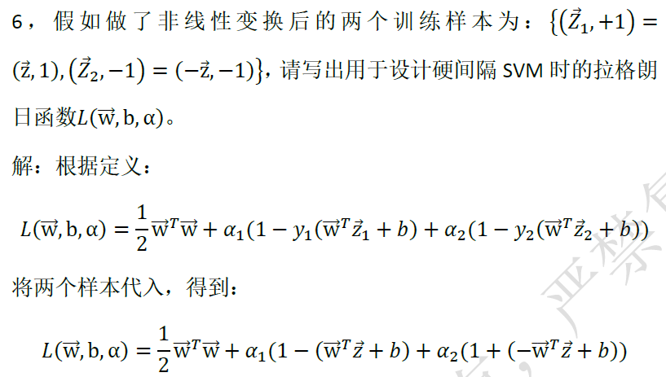
课后作业：
人工智能与自动化学院

Slide 7
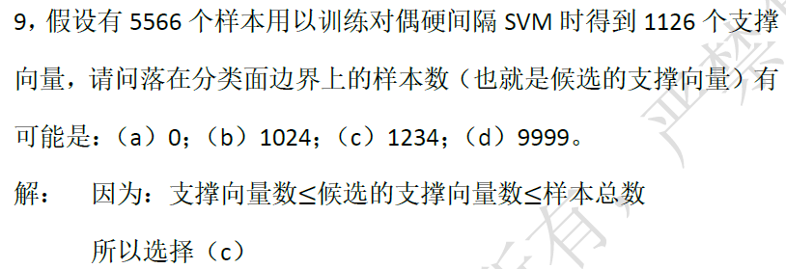
课后作业：
人工智能与自动化学院

Slide 8
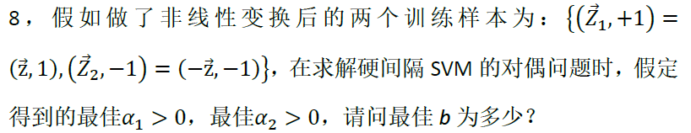
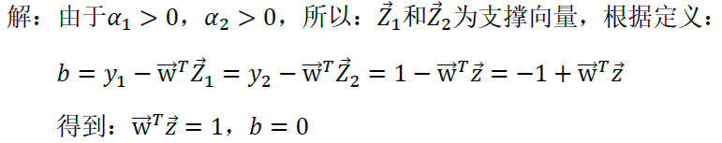
课后作业：
人工智能与自动化学院

